Slide 1
동국대학교
재난 및 위기관리 성능평가 연구
BERT를 활용한 재난 관련
트윗 분류 모델의 과적합 방지
[
]
세서미 스트리트

Slide 2
INDEX
01 서론 : 연구 배경 및 목적
02 관련 연구 : BERT 모델
03 관련 연구 : 모델 정규화
04 연구 계획
05 연구 결과
06 결론

Slide 3
01
서론 : 연구 배경 및 목적

Slide 4


BERT를 활용한 재난 관련
트윗 분류 모델의 과적합 방지
01. 서론 : 연구 배경 및 목적
연구 배경
스마트폰과 인터넷 기술의 급속한 발전으로 소셜 미디어는 삶에서 뗄 수 없는 부분이 됨
많은 사람들이 실제 위기 상황을 자신의 소셜 미디어에 게시
트윗에 재난 관련 단어가 포함되어 있더라도 실제 재난과 관련된 트윗이 아닐 수 있기 때문에 재난 관련 트윗을 정확히 분류할 필요가 있음
실제 재난 트윗 : [There was a small earthquake in LA but don’t worry Emily Rossum is fine]
실제 재난이 아닌 트윗 : [Posted a new song: Earthquake]

Slide 5


BERT를 활용한 재난 관련
트윗 분류 모델의 과적합 방지
01. 서론 : 연구 배경 및 목적
연구 목적
BERT를 사용하면 높은 성능을 가진 재난 관련 트윗 분류 모델을 학습할 수 있음
인공지능 학습을 수행할 때 모델의 과적합이 발생 가능
BERT를 활용한 재난 트윗 분류 모델에 Dropout, Dropconnect, Dropout+max-norm의 정규화 방법을 각각 적용해 비교해 보고 성능을 향상 시킨 재난 트윗 분류 모델을 제안

Slide 6
02
관련 연구 : BERT 모델

Slide 7
BERT를 활용한 재난 관련
트윗 분류 모델의 과적합 방지
02. 관련 연구 : BERT 모델
BERT 모델
[
2018년 구글이 공개한 인공지능 모델로 현재 NLP 기술에서 큰 성과를 보여주고 있음.
사전 훈련 기반 딥러닝 언어 모델로 자연어 처리에 사전 훈련 모델을 적용해 새로운 모델을 다시 만들어 학습하는 것이 가능
]

Slide 8
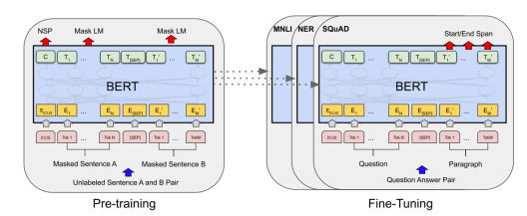
BERT를 활용한 재난 관련
트윗 분류 모델의 과적합 방지
02. 관련 연구 : BERT 모델
BERT 모델
언어를 이해하는 것으로 자연어를 토큰화 하고 인코딩하여 기계가 이해할 수 있는 벡터 형태 전환
Pre-training
목적에 맞게 레이어를 추가 또는 파라미터를 조정하여 모델을 학습
Fine-tuning

Slide 9
03
관련 연구 : 모델 정규화

Slide 10
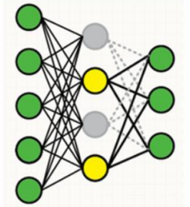
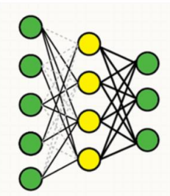
BERT를 활용한 재난 관련
트윗 분류 모델의 과적합 방지
03. 관련 연구 : 모델 정규화
Dropout
모델의 학습 과정에서 신경망 내 뉴런들을 무작위로 생략 시키면서 학습하는 정규화 방법
Dropconnect
모델의 학습 과정에서 뉴런의 connection(가중치)을 무작위로 생략하며 학습을 수행하는 방법

Slide 11
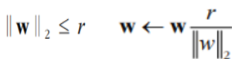
BERT를 활용한 재난 관련
트윗 분류 모델의 과적합 방지
03. 관련 연구 : 모델 정규화
모델의 매개변수 값인 신경망의 가중치를 사용자 정의 매개변수보다 작은 계수로 갖도록 제한하는 방법
Max-norm
신경망의 뉴런의 연결 가중치 w의 L2 Norm인 ||w||₂를 사용자가 정의한 매개변수인 r보다 작거나 같도록 제한하여 훈련 스텝이 끝날 때 마다 스케일을 조정

Slide 12
04
연구 계획

Slide 13


BERT를 활용한 재난 관련
트윗 분류 모델의 과적합 방지
04. 연구 계획
데이터 셋
Kaggle의 Natural Language Processing with Disaster Tweets (https://www.kaggle.com/c/nlp-getting-started/data)의 데이터 셋(train data, test data)
트위터의 실제 재난과 관련된 트윗과, 그렇지 않은 트윗으로 구성

Slide 14
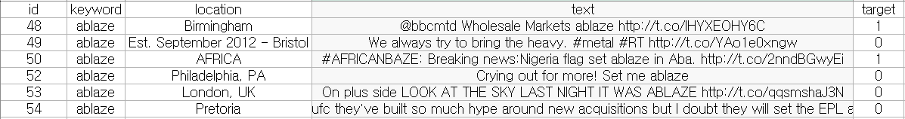
BERT를 활용한 재난 관련
트윗 분류 모델의 과적합 방지
04. 연구 계획
Train 데이터 셋 구조
ID | Keyword | Location | Text | target
트윗 식별자 | 트윗과 관련된 재난 키워드 | 트윗을 보낸 위치 | 트윗 데이터 | 실제 재난, 비재난 식별자
전체 10,873 개의 데이터 중 42.97%가 실제 재난과 관련된 트윗

Slide 15
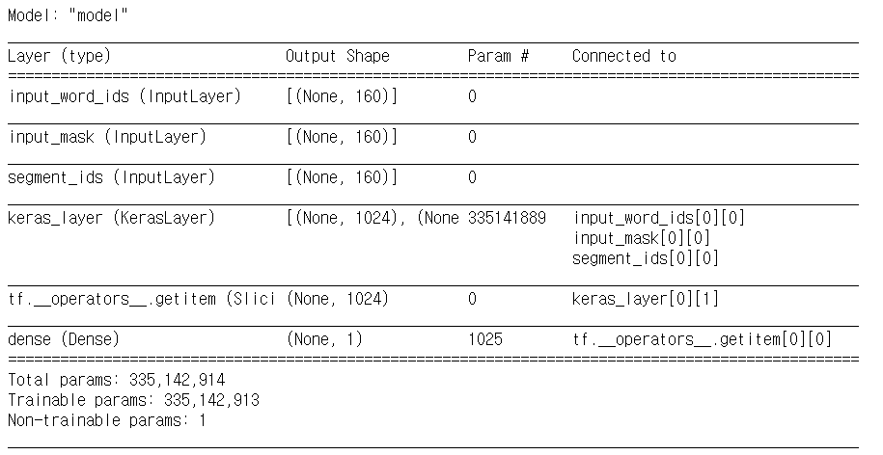
BERT를 활용한 재난 관련
트윗 분류 모델의 과적합 방지
04. 연구 계획
제안하는 기본 재난 분류 모델
Input Layer
Input으로 들어오는 데이터에 대해 토큰화 및 임베딩 수행
Keras Layer
학습된 BERT모델을 해당 인공지능 모델에 맞게 변환하여 적용된 레이어
신경망 형태의 층을 생성
[활성화 함수는 sigmoid 사용]
Dense Layer

Slide 16
BERT를 활용한 재난 관련
트윗 분류 모델의 과적합 방지
04. 연구 계획
제안하는 기본 재난 분류 모델에 아래와 같은 세 가지 정규화를 적용
정규화를 통해 모델의 성능을 떨어뜨리는 과적합 방지
Drop
connect
Dropout
+
Max
norm
Dropout
0.5의 확률로 뉴런이
생략되도록 설정
0.5의 확률로 connection이
생략되도록 설정
||w||₂ 의 최댓값인 r을 2로 설정
0.5의 확률로 뉴런이 생략되도록 설정

Slide 17
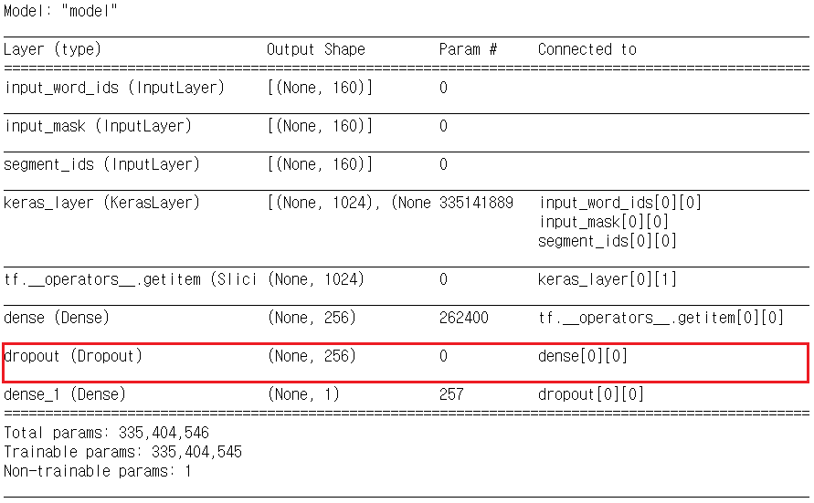
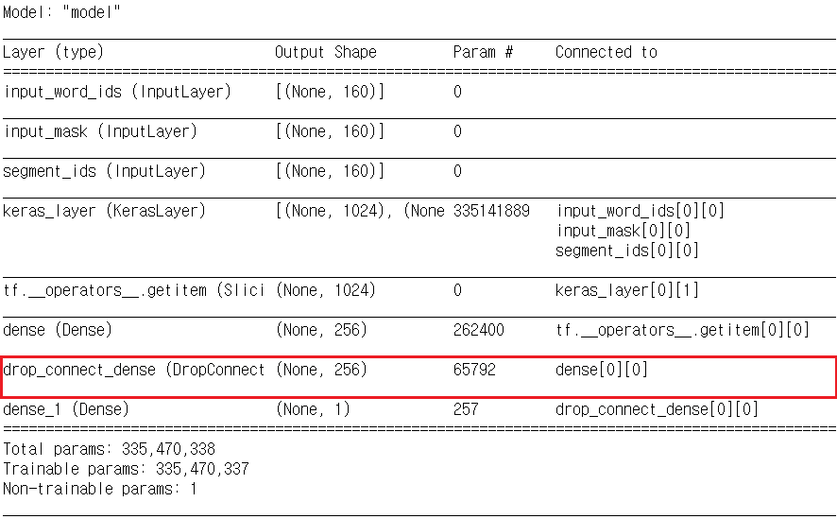
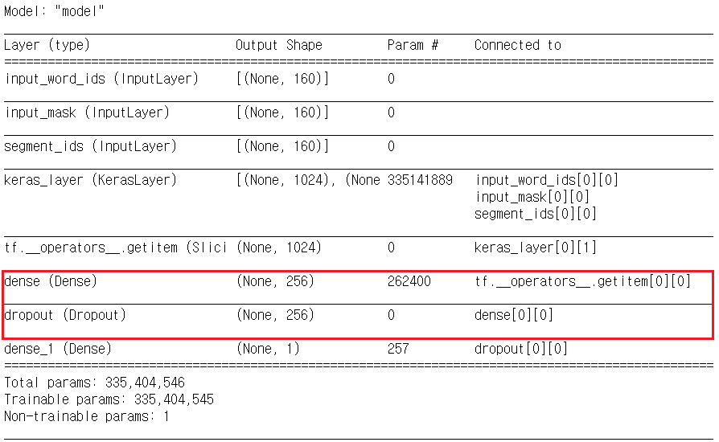
BERT를 활용한 재난 관련
트윗 분류 모델의 과적합 방지
04. 연구 계획
Dropout을
적용한 재난 분류 모델
Dropconnect를
적용한 재난 분류 모델
Dropout+Max-norm을
적용한 재난 분류 모델
모델에 Dense layer를 적용한 뒤 각각의 정규화를 위한 layer를 적용
Notes:
.

Slide 18
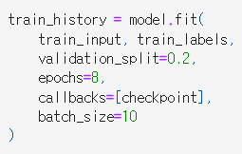
BERT를 활용한 재난 관련
트윗 분류 모델의 과적합 방지
04. 연구 계획
모델 학습 계수

Slide 19
05
연구 결과

Slide 20
BERT를 활용한 재난 관련
트윗 분류 모델의 과적합 방지
05. 연구 결과
Test 데이터 셋 구조
전체 3,264개의 실제 재난과 비 재난 트윗으로 구성
id, keyword, location, text 컬럼을 가지고 있음
Notes:
.

Slide 21
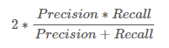
BERT를 활용한 재난 관련
트윗 분류 모델의 과적합 방지
05. 연구 결과
F1 Score
precision과 recall의 조화 평균
모델의 성능이 얼마나 효과적인지 판단할 때 매우 효율적인 지표가 됨
F1 score 계산 수식

Slide 22
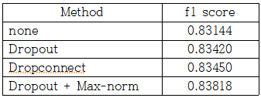
BERT를 활용한 재난 관련
트윗 분류 모델의 과적합 방지
05. 연구 결과
성능 평가
정규화를 적용하지 않은 모델보다 정규화를 적용한 모델의 f1 score가 모두 더 높음
Dropout + Max-norm의 정규화 방법의 성능이 가장 뛰어남
성능 평가 : Dropout + Max-norm > Dropconnect > Dropout > 정규화 적용 안함

Slide 23
06
결론

Slide 24
BERT를 활용한 재난 관련
트윗 분류 모델의 과적합 방지
06. 결론
과적합을 방지하는 세 가지 정규화를 BERT 모델에 적용하여 성능이 향상된 재난 관련 트윗 분류 모델을 제안
데이터 수의 한계 때문에 F1 score는 크게 차이가 나진 않았지만 BERT 모델은 재난 관련 트윗 분류 모델에서 좋은 성능을 보여주었고, 여기에 다양한 정규화를 적용할 수 있다는 결과를 확인
Dropout + Max-norm의 정규화 방법은 다른 정규화 방법들보다 높은 성능을 보여 줌
향후 더 많은 텍스트 데이터를 적용시킨다면 다양한 분야에서 재난 및 위기 관리에 사용 가능할 것으로 기대
결론

Slide 25
THE
END
감사합니다

